Slide 1






Khởi
động

Slide 2



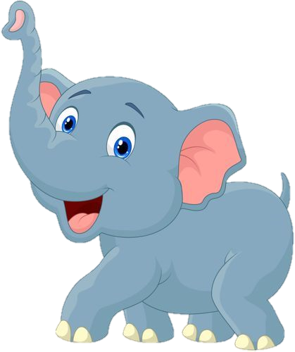



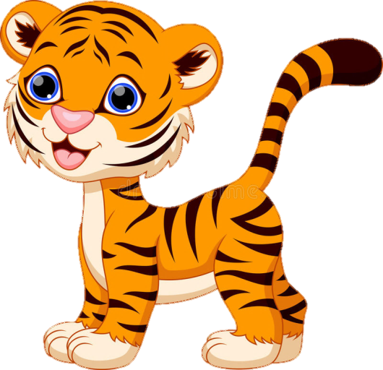
GIẢI CỨU
RỪNG XANH

Slide 3
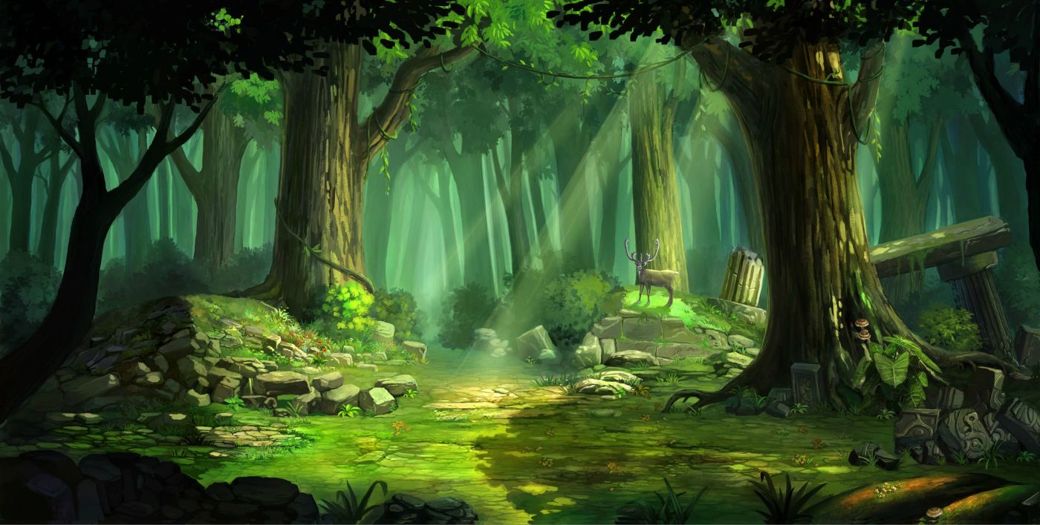

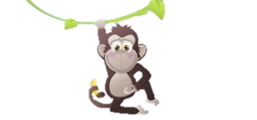



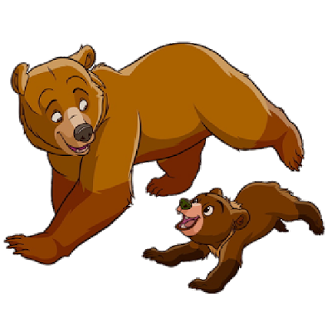

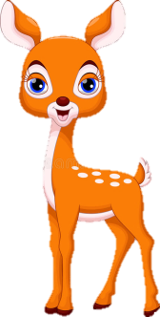
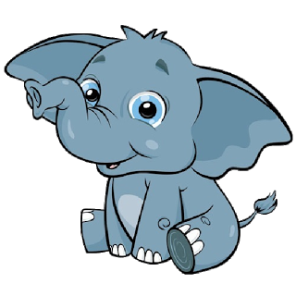


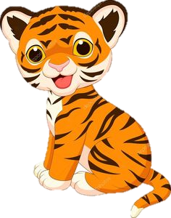


POW!

Slide 4
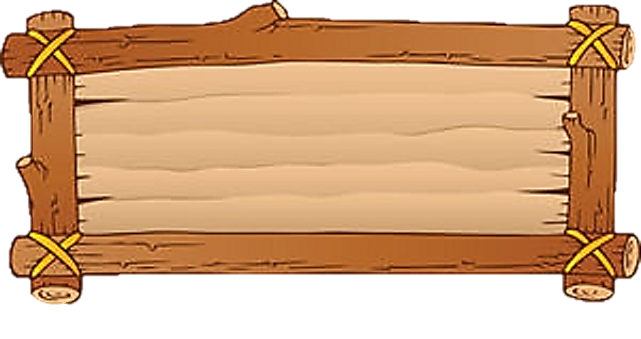



Hãy đọc số 25 485
Hai mười lăm nghìn bốn trăm tám mươi lăm

Slide 5
Hãy viết số bốn mươi sáu nghìn hai trăm mười
46 210

Slide 6
Cấu tạo của số 10 789 gồm:
1 chục nghìn, 0 nghìn, 7 trăm, 8 chục, 9 đơn vị.

Slide 7
Hàng nghìn của số 40 581 là:
Chữ số 0

Slide 8
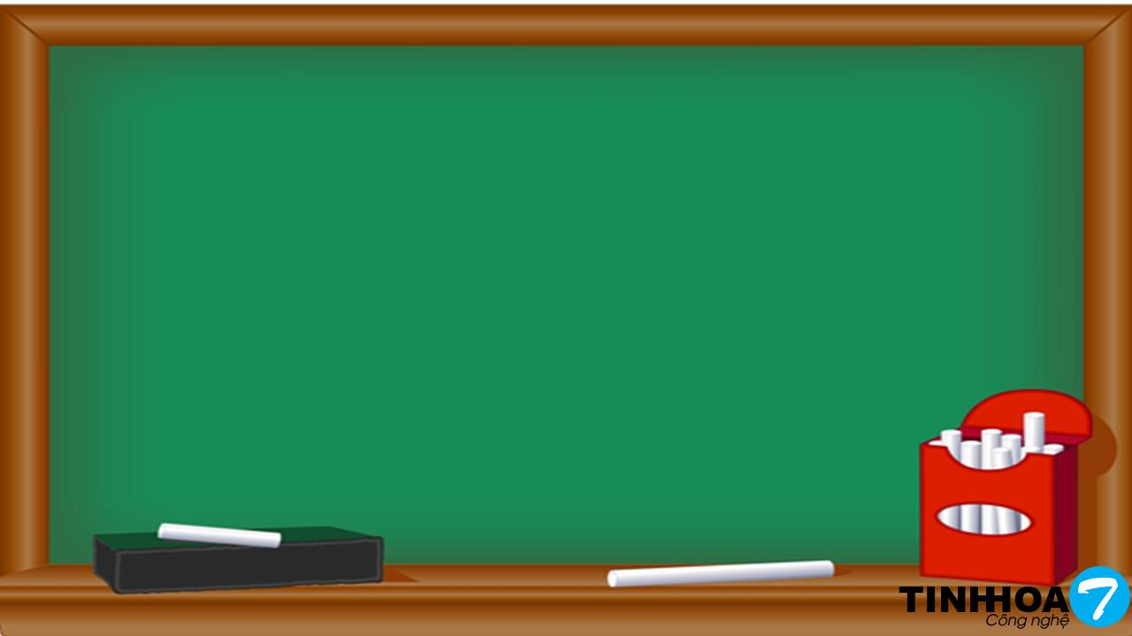
Thứ Ba, ngày 26 tháng 3 năm 2024
Toán
Các số có năm chữ số - tiết 2

Slide 9


Tìm các số còn thiếu rồi đọc các số trong bảng.

Slide 10
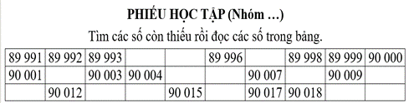
89 994
89 995
89 996
90 002
90 005
90 006
90 008
90 010
90 011
90 013
90 014
90 016
90 019
90 020

Slide 11


Viết số thành tổng:

Slide 12
Viết số thành tổng:
24 042
Gồm: 2 mươi nghìn, 4 nghìn, 4 chục, 2 đơn vị
24 042 = 20 000 + 4000 + 40 + 2

Slide 13









Viết số thành tổng:
A
31 820 = 31 820 = 30 000 + 1000 + 800 + 20
B
10 405 = 10 000 + 400 + 5
C
9 009 = 9 000 + 9

Slide 14


Viết tổng thành số:

Slide 15
Viết tổng thành số:
A
89 001
C
91 200
B
65 050
C
40 004

Slide 16





Số:

Slide 17
Số:
10 đơn vị
100 đơn vị
1 000 đơn vị
10 000 đơn vị

Slide 18
Số:
10 đơn vị
26870
26880
26890
100 đơn vị
1 000 đơn vị
10 000 đơn vị

Slide 19
Số:
10 đơn vị
26870
26880
26890
100 đơn vị
32 600
32 700
32 900
1 000 đơn vị
10 000 đơn vị

Slide 20
Số:
10 đơn vị
26870
26880
26890
100 đơn vị
26870
26880
26890
1 000 đơn vị
57 000
58 000
59 000
10 000 đơn vị

Slide 21
Số:
10 đơn vị
26870
26880
26890
100 đơn vị
26870
26880
26890
1 000 đơn vị
26870
26880
26890
10 000 đơn vị
70 000
80 000
100 000

Slide 22

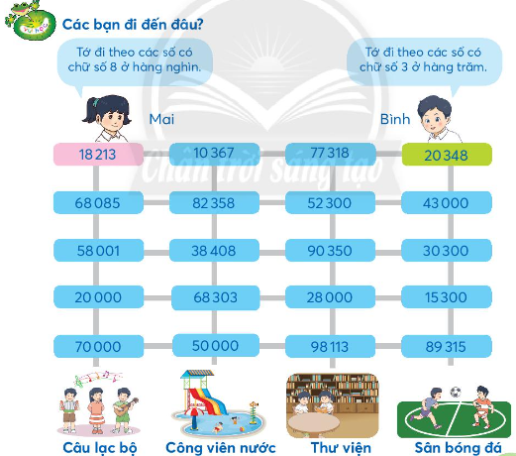



Câu 1: hàng nghìn của số 18 213 là chữ số 8 đúng hay sai?

Slide 23
Câu 1: hàng nghìn của số 18 213 là chữ số 8 đúng hay sai?
Đúng
Câu 2: 20 348 có chữ số 3 ở hàng nào?

Slide 24
Câu 2: 20 348 có chữ số 3 ở hàng nào?
Hàng
trăm

Slide 25


THANK YOU!
Các cô và tập thể lớp 3/1

